Slide 1

Revisión del PRONIE
Abril, 2023

Slide 2
Línea de tiempo sobre la trayectoria del PRONIE (1985-2022)
Surge el Programa de Informática Educativa (PIE).
Se crea la Fundación Omar Dengo (FOD) como una organización privada sin fines de lucro.
Gobierno declara la FOD de interés público.
Se crea el Departamento de Informática Educativa mediante Decreto No. 23489 para la ejecución de un Programa de Informática Educativa de Secundaria. En 1995 se creó el Programa de Informática Educativa de Secundaria (PRIES).
Creación del primer
Centro Experimental de Computación en la Escuela Bachiller Osejo de Sabana Sur.
1985
1986
1987
1988-1989
1994-1995
2002
El Gobierno encargó a una comisión para incorporar la informática en la
educación pública.
FOD y MEP firmaron el acuerdo de ejecución del PRONIE en 57 escuelas.
El primer convenio se firma en 1989 y se refrenda por la CGR en 1990.
Se crea el PRONIE.
Se firmó un nuevo Convenio Marco de Ejecución para el PRONIE entre el MEP y la FOD.
Ley 8207, del 3 de enero del 2002 declara de Utilidad Pública el PRONIE

Slide 3
Línea de tiempo sobre la trayectoria del PRONIE (2004-2023).
Modelo de Inclusión de Tecnologías Digitales en Educación.
Promulgación de la Política de Tecnologías de la Información.
Creación del Programa Nacional de Tecnologías Móviles
“Tecnoaprender”
Creación del Programa de Innovación Educativa.
2004
2007
2015
2016
2020
2023
Creación de la Dirección de Recursos Tecnológicos en Educación (DRTE).
Traslado del Programa Innovación Educativa de la DDC a la DRTE
Vencimiento del convenio
MEP-FOD.

Slide 4
1. Responsabilidades y Rectoría del MEP en la gestión de los Recursos Tecnológicos

Slide 5

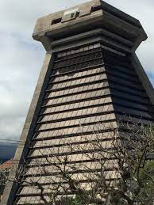
Actualmente el MEP no tiene control sobre el PRONIE a pesar
de que la CGR indica que:
(1)
La gestión de recursos tecnológicos destinados a los procesos de enseñanza y aprendizaje (la planificación, adquisición, desarrollo, distribución, mantenimiento, control, investigación y evaluación de los recursos tecnológicos dotados a los centros educativos) es responsabilidad del MEP. (Página 6)
(2)
El MEP cuenta con tres programas diferentes para promover el uso de la tecnología en la educación, a saber: i) el Programa Nacional de Innovación Educativa y ii) el Programa Nacional de Tecnologías Móviles ambos a cargo de la Dirección de Recursos Tecnológicos en Educación; y iii) el Programa Nacional de Informática Educativa a cargo de la dirección de Desarrollo Curricular y Dirección de Recursos Tecnológicos, administrado por la Fundación Omar Dengo. (Página 7 y 8)
(3)
Mediante Decreto N° 38170-MEP se designa a la DRTE como encargada de la gestión, experimentación e introducción de los recursos tecnológicos destinados a los procesos de enseñanza y aprendizaje, teniendo a su cargo la función de analizar, estudiar, formular, planificar, asesorar, investigar, evaluar y divulgar todos los aspectos relacionados con dicha gestión. (Página 8)
INFORME N° DFOE-CAP-IF-00016-2022

Slide 6
Problemas del PRONIE y de los programas de Innovación y
Tecnologías Móviles según la CGR:
Las acciones implementadas por el Ministerio de Educación Pública para la gestión de recursos tecnológicos destinados a los procesos de enseñanza y aprendizaje no cumplen con el marco regulatorio y prácticas aplicables, ya que si bien se cuenta con algunas orientaciones estratégicas, se carece de una visión integral, sistémica y anticipatoria que guíe esa gestión hacia una estructura articulada para alcanzar resultados en beneficio de la comunidad educativa. (Página 3)
(4)
Lo anterior, se refleja en la ejecución de tres programas para promover el uso de la tecnología en la educación de forma desarticulada, a saber:
  El Programa Nacional de Informática Educativa (Ejecutado FOD)
  El Programa Nacional de Innovación Educativa ( Ejecutado DRTE)
  El Programa Nacional de Tecnologías Móviles (Ejecutado por DRTE)
Lo que genera desigualdades en los beneficios que recibe la población estudiantil, ya que a junio de 2021, 976 de 5.319 centros educativos no contaban con recursos tecnológicos digitales brindados por alguno de esos programas. (Página 3)
(5)
INFORME N° DFOE-CAP-IF-00016-2022

Slide 7
Problemas del PRONIE y de los programas de Innovación y
Tecnologías Móviles según la CGR:
A juicio de la Contraloría General, estos y otros problemas le restan eficacia al PRONIE y reflejan la necesidad de que el MEP asuma un rol más proactivo en cuanto al manejo integral del programa y, por ende, que la gran cantidad de recursos públicos que se invierten en éste logren un impacto positivo en la educación pública costarricense. (Resumen Ejecutivo página 5)
Hay que recordar que en 2021 la Contraloría General de la República evaluó la transferencia indebida de las competencias del MEP a la FOD con respecto a la Red Educativa Bicentenario (REB) sin que el ministerio acreditara la capacidad técnica de la FOD. (Remisión de orden N° DFOE-CAP-ORD-00001-2021 acerca de la Red Educativa del Bicentenario)
(6)
INFORME Nro. DFOE-SOC-IF-15-2015

Slide 8
2. Procesos de Enseñanza-Aprendizaje del PRONIE.

Slide 9

La evaluación realizada por FLACSO, sobre el PRONIE indica los
siguientes problemas:
¿Cuáles son los principales problemas pedagógicos ?
(1)
Un 85% de los docentes y directores dice que los laboratorios no pueden ser utilizados para otras cosas y que la llave solamente la tienen las personas docentes de los laboratorios de informática. (Página 103)
El 100% de los directores dicen que deberían recibir mayor capacitación y que el único acercamiento que han tenido con la FOD es cuando se les ha cambiado el equipo y hacen una reunión informativa sobre el cuidado y manejo de los equipos. (Página 106
En el caso de los directores de centros educativos, más de la mitad dice que no conocen al asesor del PRONIE y conocen poco de la metodología y el desempeño del personal docente de los laboratorios. (Página 110)
(2)
Evaluación del proceso de implementación y los efectos de los Laboratorios de Informática Educativa del PRONIE, para mejorar su gestión (2019)
(3)

Slide 10
La evaluación realizada por FLACSO, sobre el PRONIE indica los
siguientes problemas:
(4)
El grado de consecución de los resultados esperados cuando se instalan e implementan los Laboratorios de Informática Educativa (LIE) fue desigual y varió según el Centro Educativo y la persona a cargo de impartir las lecciones de informática educativa. (Página 24)
¿De qué manera funcionan los LIE cuando se instalan e implementan en los
centros educativos?
(5)
Existe una desigualdad en los conocimientos del personal docente en materia de programación, lo cual dificulta el entender el modelo de Aprendizaje Basado en Proyectos, lo cual que hace que no se logren los objetivos de pensamiento crítico en el estudiantado de forma igual. (Página 24)
(6)
En un alto porcentaje de los centros educativos visitados se encontró una desvinculación entre los directores y directoras con las clases de informática educativa, pues no tienen claridad de a quién le pertenecen los LIE. El resto del personal docente comparte la misma visión, y muestra poca sensibilidad acerca de la importancia de la informática educativa y de su aporte a la población estudiantil. (Página 24)

Slide 11
La evaluación realizada por FLACSO, sobre el PRONIE indica los
siguientes problemas:
(7)
Se están ejecutando actividades más de orden operativo y menos de alto nivel, según lo que recuerdan los estudiantes. (Página 23)
¿Cuáles son los principales efectos en los estudiantes?
(8)
Una proporción significativa de los estudiantes manifestaron que no habían tenido que presentar el proyecto a otras personas, hacer bosquejos, guiones o esquemas, programar o trabajar con pregunta orientadora y este comportamiento es más frecuente en secundaria que en primaria. (Página 27)
(9)
El 85 % de los docentes de primaria encuestados argumentan que solamente van a dar soporte en la parte de mantener la conducta; manifiestan que no entienden lo que se imparte en las clases de informática, y que las personas docentes de LIE no coordinan lo que se va a hacer en la clase. (Página 100)

Slide 12
La evaluación realizada por FLACSO, sobre el PRONIE indica los
siguientes problemas:
Hay una desvinculación entre las clases de informática y las otras materias que se enseñan en cuanto a contenidos puntuales, lo cual le resta eficacia al modelo debido a que en sus orígenes proponía un acercamiento y una articulación con otras materias. En este punto no se consideran las competencias transversales y el desarrollo de habilidades. (Página 102)
(10)
¿Cuáles son los principales problemas pedagógicos ?
(11)
Más de un 50% de respuestas evidenció que la vinculación de las guías didácticas con el currículo no siempre es comprendida de la misma manera por autoridades y docentes. (Página 102)
(12)
Un 84% de los directores y un 100 % de los docentes de otras materias desconocen el modelo pedagógico de los Laboratorios de Informática Educativa (LIE) del PRONIE. (Página 102)

Slide 13
La evaluación realizada por FLACSO, sobre el PRONIE indica los
siguientes problemas:
Un 100% de las personas docentes argumentan que deberían enseñarles ofimática y que nos los preparan para la vida y para la secundaria, donde tienen que realizar trabajos más formales en la computadora; y que la mayoría de la población –por ser de zonas rurales y pobres– no poseen computadoras en sus casas y, por lo tanto, no hay nadie que les enseñe sobre estas cosas, algo que debería ser obligación del centro educativo si este cuenta con un laboratorio. (Página 100)
(12)
¿Cuáles son los principales efectos en los estudiantes?
(13)
El 95% de los docentes entrevistados de otras asignaturas de III ciclo, indican que no tienen claro que se hace en las clases de informática, que nunca los han tomado en cuenta para coordinar. (Página 101)
(14)
Un 25% de los docentes entrevistados de otras materias dicen que el estudiantado no va porque las clases no son atractivas y que deberían enseñarles ofimática, porque cuando les dejan asignaciones en sus materias no saben cómo hacerlas, puesto que no saben usar el Word, el Excel ni el Power Point. (Página 101)

Slide 14
La evaluación realizada por FLACSO, sobre el PRONIE indica los
siguientes problemas:
(15)
Existen dificultades como la falta de comprensión de los objetivos del Programa. (Página 25)
¿De qué manera funcionan los LIE cuando se instalan e implementan en los
centros educativos?
(16)
Existe un desconocimiento por parte del personal docente de otras materias y de algunos directores y directoras acerca de la dinámica, y financiamiento del mismo. (Página 25)
(17)
Persistencia de métodos de enseñanza obsoletos y la escasa integración transversal de las TIC en el currículo, por la falta de apropiación del modelo por parte del personal LIE y de otras materias. (Página 25)

Slide 15

El último informe del Estado de la Educación indica que predominan
bajas competencias digitales en docentes y estudiantes ( PISA 2018).
51% de estudiantes con bajas competencias digitales. (Página 29)
Ningún estudiante alcanzó altas competencias digitales. (Página 139 y 140)
74% de docentes con bajos niveles de competencias digitales. (Página 46)
Informe 2021
OCTAVO INFORME ESTADO DE LA EDUCACIÓN [2021]

Slide 16
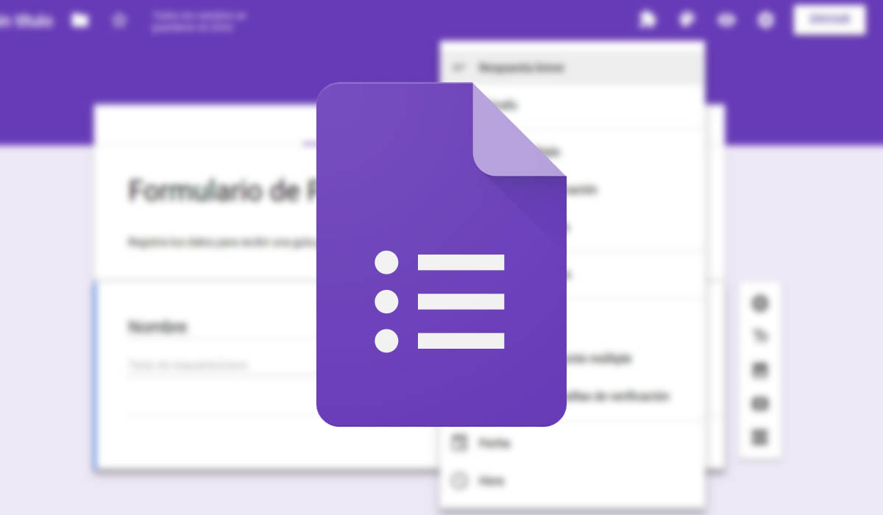
Resultados
de la encuesta aplicada por el MEP a directores (n=2.876, 90% directores)
(abril 2023) sobre el funcionamiento del PRONIE

Slide 17
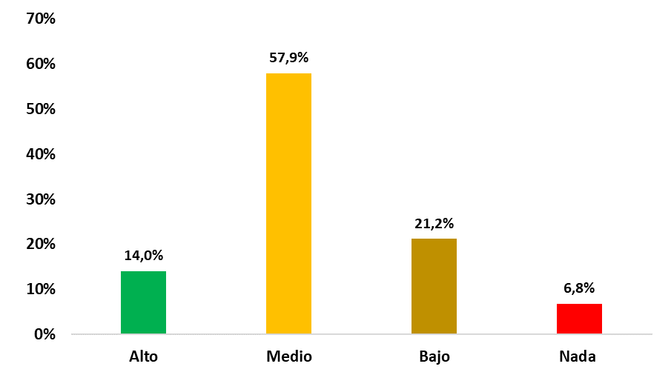
¿Cuál es el grado de conocimiento que usted tiene sobre el modelo educativo que brinda el PRONIE-MEP-FOD en su centro educativo?

Slide 18
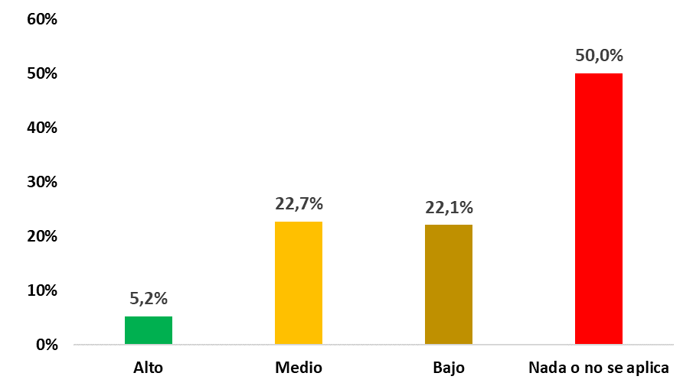
¿Qué grado de conocimiento tiene usted sobre el modelo LIE++ (Laboratorio de Informática Educativa)?

Slide 19
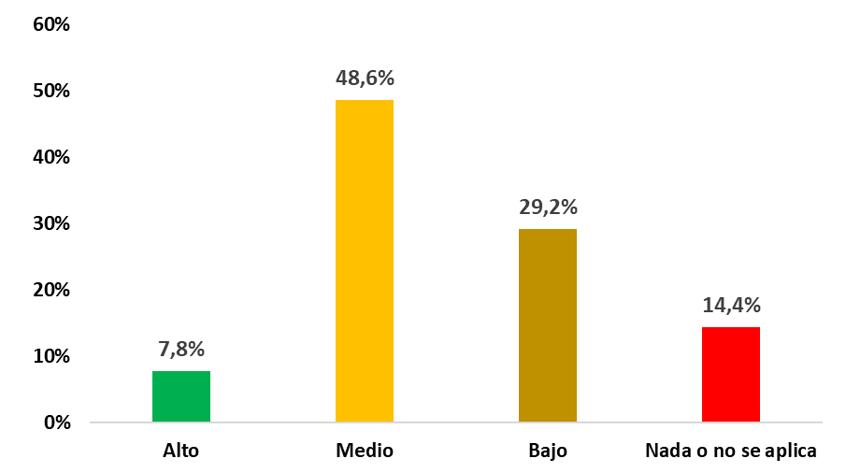
¿Que grado de conocimiento tiene usted sobre
el currículo educativo del PRONIE-MEP-FOD?

Slide 20
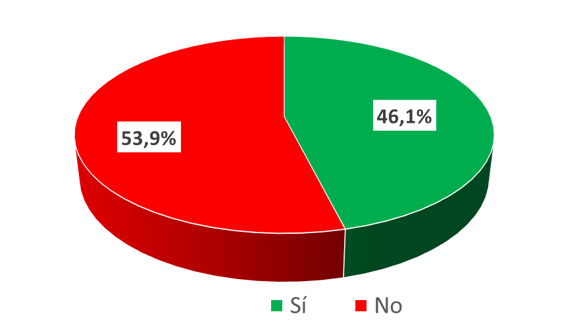
¿Existe algún mecanismo formal de coordinación entre los docentes de informática educativa, los docentes de materia (español, ciencias, matemáticas, otros) y la dirección del Centro Educativo?

Slide 21
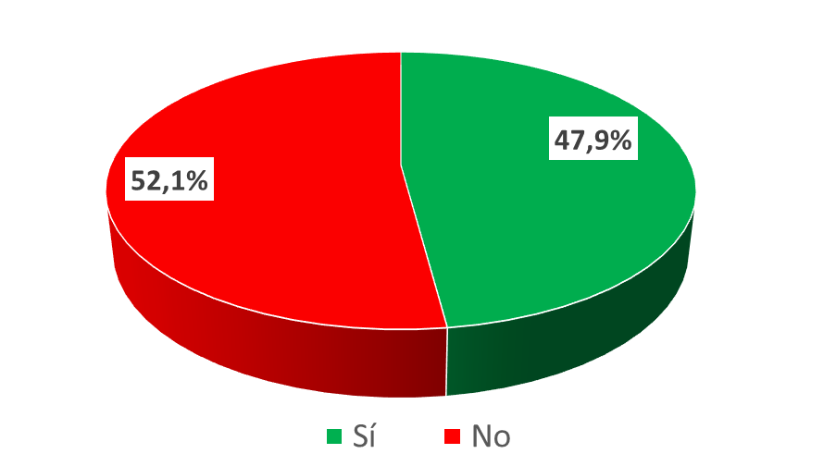
¿Participó la Junta de Educación o Administrativa en el proceso de instalación y mantenimiento del laboratorio de informática educativa del PRONIE-MEP-FOD?

Slide 22
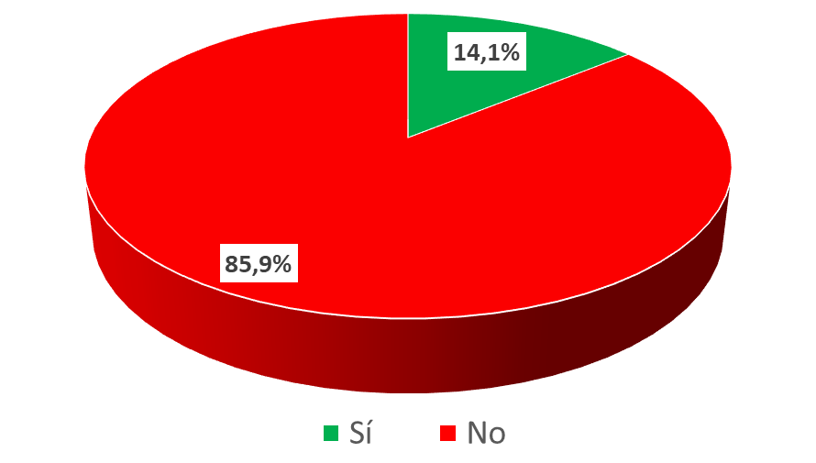
¿Conoce usted si la Dirección de Infraestructura Educativa del MEP participó en el proceso constructivo o de acondicionamiento para la instalación del laboratorio de informática educativa en su institución?

Slide 23
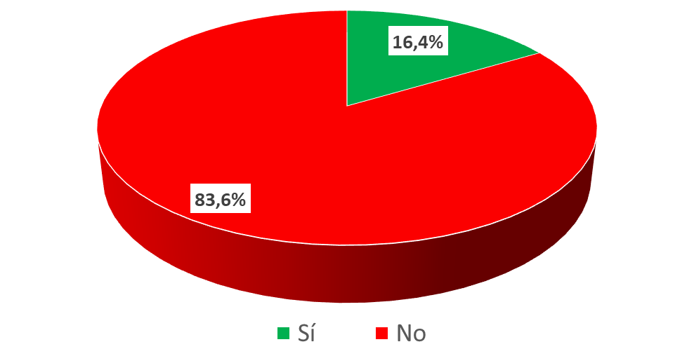
¿Tiene usted que brindar algún tipo de informe al nivel central del MEP o a la Dirección Regional sobre la propuesta de PRONIE-MEP-FOD
que se desarrolla en su centro educativo?

Slide 24
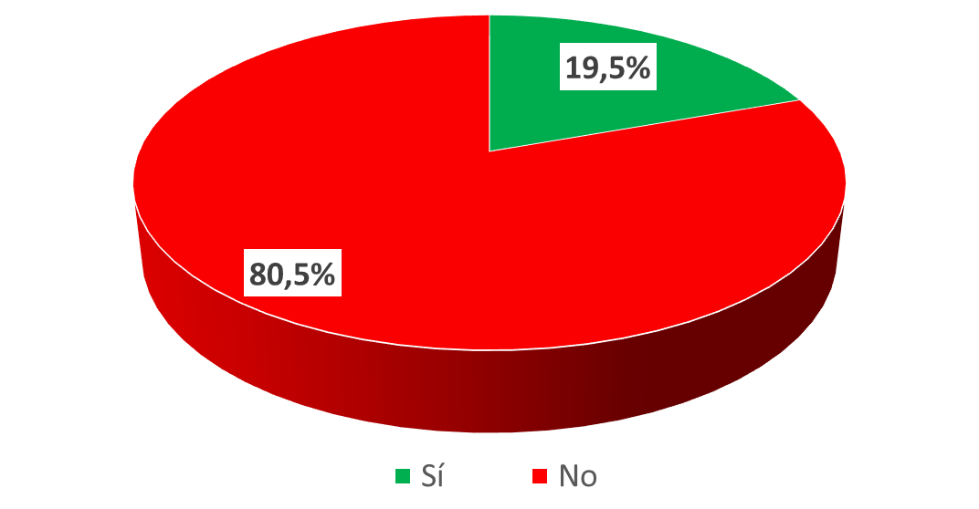
¿El asesor o asesora del PRONIE-MEP-FOD le brinda a usted retroalimentación sobre el desempeño del docente de informática educativa o sobre la metodología de trabajo o sobre el nivel de logro de los estudiantes?

Slide 25
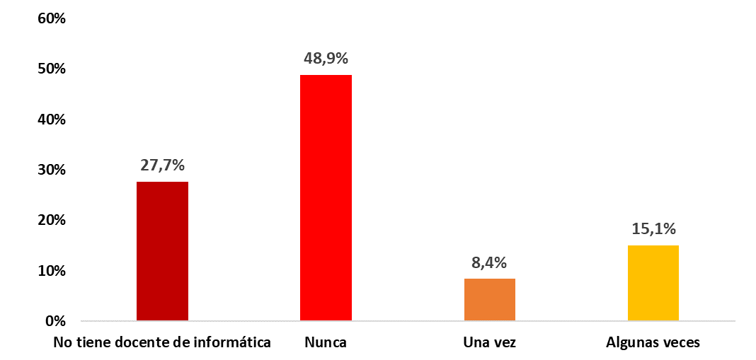
¿Con qué periodicidad el asesor o asesora del PRONIE-MEP-FOD, visita el centro educativo y da asesoría a la labor pedagógica que desarrolla el docente en el laboratorio de informática educativa de su centro educativo?

Slide 26
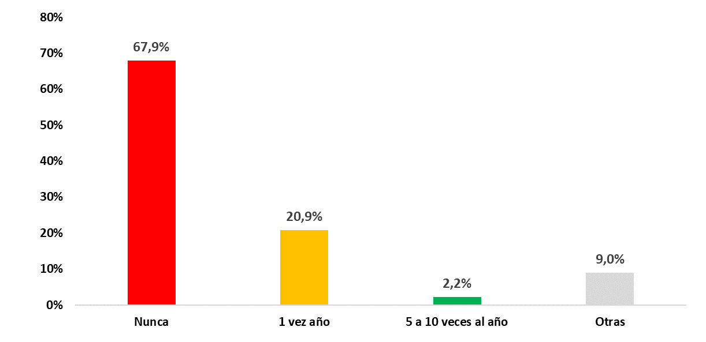
¿Con qué periodicidad el asesor o asesora del PRONIE-MEP-FOD, visita el centro educativo y da asesoría a la labor pedagógica con uso de la tecnología que realizan los
docentes de materias académicas en su centro educativo?

Slide 27
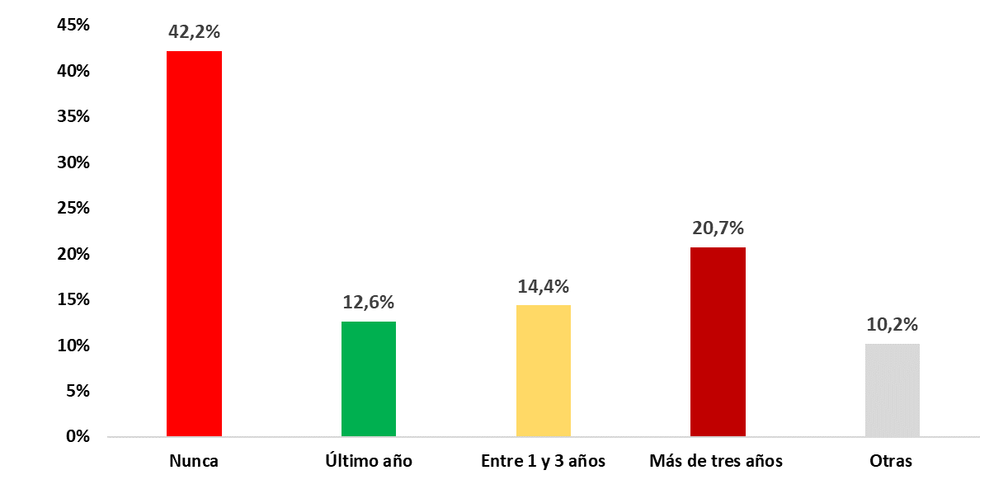
¿Cuándo fue la última vez que el asesor o la asesora del PRONIE-MEP-FOD visitó su centro educativo?

Slide 28
Otros hallazgos relevantes:
Más del 70% de los directores indica que NO ha recibido realimentación de las visitas que ha realizado el PRONIE-MEP-FOD al centro educativo.
40% de los directores indican que el PRONIE-MEP-FOD nunca o casi nunca atiende las necesidades pedagógicas, técnicas y administrativas del programa que se implementa en su centro educativo.
50% de los directores indican que nunca, casi nunca o no saben si participan docentes de otras asignaturas (matemáticas, ciencias, español, otros) en las lecciones de informática educativa.
60% de los directores indica que no saben o que casi nunca o nunca, los docentes de informática educativa coordinan los temas o contenidos a desarrollar con los docentes de otras asignaturas (matemáticas, español, ciencias, otros).

Slide 29
Otros hallazgos relevantes:
Más del 60% de los docentes de otras asignaturas nunca o casi nunca logran aprovechar el laboratorio de informática educativa.
68% de los docentes de otras asignaturas (matemáticas, español, ciencias, otras) nunca o casi nunca logran utilizar el laboratorio de informática educativa fuera del horario de informática educativa.
55% de los directores nunca o casi nunca ha recibido capacitación sobre el modelo pedagógico y curricular del PRONIE-MEP-FOD que se desarrolla en su centro educativo.
54% de los directores NUNCA se le ha brindado capacitación por el PRONIE-MEP-FOD y el 55% NO tiene conocimiento de actividades de capacitación que desarrolla el PRONIE-MEP-FOD dirigida a los docentes de informática educativa u otros docentes de su centro educativo.

Slide 30
Otros hallazgos relevantes de la encuesta:
73% de los directores NO tiene conocimiento de que el PRONIE-MEP-FOD evalúe el impacto de las capacitaciones brindadas a los docentes de informática educativa u otros docentes de su centro educativo.
48% de los directores NUNCA ha recibido materiales impresos o digitales sobre el modelo educativo del PRONIE-MEP-FOD y un 15% solo alguna UNA vez.
El 37% de los directores NO considera que el equipamiento tecnológico (laboratorio, ATM, 1:1, u otros) brindado por el PRONIE-MEP-FOD a su centro educativo es suficiente para el cumplimiento de los objetivos educativos.
Más del 35% de los estudiantes NO asisten a las lecciones de informática educativa y un 5% lo hace de forma parcial.
El 90% de los directores indica no saber o que nunca el PRONIE-MEP-FOD realizó evaluación de los aprendizajes de los estudiantes.

Slide 31
4.Gestión de los Recursos Tecnológicos

Slide 32
Problemas del PRONIE y de los programas de Innovación y
Tecnologías Móviles según la CGR:
Los programas y planes de acción para operativizar las orientaciones estratégicas no cuentan con los elementos necesarios para el control, ejecución y seguimiento de los programas, impidiendo determinar su efectividad en la generación de valor público. (Página 3)
(1)
Los procesos para la gestión de recursos tecnológicos no se implementan bajo un esquema de trabajo formal, estandarizado, articulado e integrado, lo que afecta su seguimiento y control; así como, disponer de una base de datos integral, que contenga el inventario total de recursos tecnológicos asignados a los centros educativos mediante los Programas. (Página 3)
(2)
(3)
Para la gestión de seguridad de la información de los recursos tecnológicos destinados a los procesos de enseñanza y aprendizaje a cargo del Ministerio, no se dispone de mecanismos derivados de un análisis de riesgos, que permitan asegurar de forma razonable la integridad, confiabilidad y disponibilidad de los datos que se almacenan en dichos recursos. (Página 3 y 4)
INFORME N° DFOE-CAP-IF-00016-2022

Slide 33
La evaluación realizada por FLACSO, sobre el PRONIE indica los
siguientes problemas:
Hay una brecha en cuanto a la apropiación de los laboratorios entre el personal de primaria y el de secundaria, debido a que el esquema de funcionamiento es diferente, y se encuentran diferencias importantes en cuanto a temas de asistencia, grado de involucramiento por parte del personal
de otras materias, y del mismo estudiantado, lo cual dificulta la apropiación de la población del modelo de Aprendizaje Basado en Proyectos. (Página 25)
(4)
¿De qué manera funcionan los LIE cuando se instalan e implementan en los
centros educativos?
(5)
Debido a los pocos recursos en materia de asesoría con que cuenta el programa MEP-FOD-PRONIE, hay grandes vacíos y desconocimiento de las labores que deben efectuar, ya que no les alcanza el tiempo, la comunicación entre las personas del MEP y la FOD, no es tan fluida, lo que limita el accionar y la función que deben cumplir las personas asesoras. (Página 25)
(6)
Se visibilizó una brecha de género en temas de capacitación al personal docente debido a que en el esquema de capacitación virtual. (Página 25)

Slide 34
La evaluación realizada por FLACSO, sobre el PRONIE indica los
siguientes problemas:
(1)
Inadecuada comunicación, sobre todo a nivel de las direcciones de la FOD y las direcciones del MEP relacionados con la gestión del PRONIE y de los LIE en particular, especialmente en lo que se refiere a aspectos no financieros o presupuestarios. (Página 25)
¿Cuán eficiente es la gestión?
Si bien es cierto, cada entidad tiene su sistema de control de inventarios y de instituciones atendidas, los sistemas no se comparten ni son actualizados en tiempo real. Lo anterior no permite tener control sobre equipos que se hacen obsoletos, el seguimiento al avance de la cobertura, asistencia y contenidos, el desempeño de los centros educativos, para el seguimiento de asesores, supervisores, directores de centros educativos y regionales y al más alto nivel. (Página 161 y 162)
(2)
(3)
La calidad de la infraestructura, esto es el ambiente de los LIE, no siempre es el más adecuado ya sea en tamaño o en condiciones. (Página 26)

Slide 35
La evaluación realizada por FLACSO, sobre el PRONIE indica los
siguientes problemas:
(4)
Una de la deuda que tiene el Programa en cuanto a la universalización de las nuevas TIC, refiere a la promesa de instalación de Internet, lo cual ha sido desigual en las diferentes regiones del País, estableciendo una brecha en la universalización del acceso. (Página 26)
¿Cuán eficiente es la gestión?
(5)
No se cuenta, durante el período que atañe a la evaluación, de un plan de cobertura conjunto, de tal manera que se pueda avanzar con los LIE en los centros educativos más pequeños que no han sido alcanzados por alguna alternativa. (Página 26)
Es evidente la falta de conocimiento de las direcciones de los centros educativos sobre su potestad para definir una política y planes de uso de los laboratorios para otras actividades. En este sentido se identificaron instituciones donde la institución del día no comparte el laboratorio o el Internet con la institución de la noche. (Página 27)
(6)

Slide 36
La evaluación realizada por FLACSO, sobre el PRONIE indica los
siguientes problemas:
(1)
Los asesores del PRONIE tienen poca coordinación con el MEP y, a pesar de que son personal del Ministerio, están físicamente designados a la FOD, lo cual les hace perder el vínculo. (Página 110)
El 100% del personal de las direcciones y del personal de los laboratorios desconoce si hubo evaluaciones del PRONIE. (Página 110)
La mitad del personal docente de los laboratorios y más de la mitad de los directores de centros educativos considera que no se cuenta con la cantidad suficiente de computadoras en el laboratorio. (Página 110)
¿Cuáles son los principales problemas seguimiento y evaluación ?
(2)
(3)

Slide 37
5. Sobre el financiamiento del PRONIE

Slide 38
Sobre el financiamiento del PRONIE
Entre el 2000 y el 2022, el MEP ha transferido a la FOD alrededor de 227 mil millones de colones para que se ejecutara el PRONIE. Para que se hagan una idea, esto equivale a construir 11.500 viviendas de interés social. En otras palabras, equivale a todas las casas existentes en cantones como Flores o Belén en Heredia; Orotina o Atenas en Alajuela, Tilarán o Bagaces en Guanacaste.
Además de transferir a la FOD más de 1.600 millones mensuales en promedio en los últimos 4 años, el MEP paga más de 1.700 docentes y asesores de informática educativa, correspondiente a 24 mil millones de colones al año.

Slide 39
Sobre el financiamiento del PRONIE
Desde el año 2006 hasta el final de 2014, el presupuesto de la FOD asignado por el MEP creció en más de un 500%.
El último convenio con la FOD llegaba a su fin el 8 de febrero de 2023 y fue extendido hasta el 8 de mayo mientras se realiza la revisión. Preocupa que la FOD adquirió en 2022, compromisos hasta finales de 2023 sin certeza de la renovación del convenio y, por tanto, sin contar con un instrumento jurídico que los respalde, indicando que así lo hicieron porque consideran que la aprobación del presupuesto ordinario en la Asamblea Legislativa los habilitaba para asumir estos compromisos.

Slide 40
6.Aclaración

Slide 41
Los estudiantes del sistema educativo público de Costa Rica no quedarán sin un programa de informática educativa. Por el contrario, se llevarán a cabo diversas acciones para fortalecer y mejorar la calidad, equidad y cobertura de dicho programa:
    Vamos a realizar, por primera vez, un diagnóstico del conocimiento que tienen actualmente los estudiantes y docentes en informática educativa.
    Se implementará un programa de nivelación y reforzamiento a partir de la realidad.
    Se está completando un plan de estudios integral e innovador desde preescolar hasta secundaria.
    Actualmente, se cuentan con diversas ofertas de asistencia para la implementación de este plan, gracias a la disponibilidad de varias entidades con sólida capacidad técnica para brindar apoyo en su ejecución. Esto asegura que el MEP mantenga su responsabilidad y control sobre los resultados, tal como corresponde.

Slide 42
7. Propuesta MEP
Programa Nacional de Formación Tecnológica en la Educación de Costa Rica

Slide 43
HORIZONTE CURRICULAR POR NIVEL EDUCATIVO
CIUDADANÍA DIGITAL – EJE TRANSVERSAL
Años de Escolaridad
Primera
Infancia
1 a 3
Primaria
4 a 7
Primaria/Secundaria
8 a 9
Secundaria
10 a 11/12
Secundaria
Fundamentos de Programación por Bloques
Desarrollo del Pensamiento Computacional 1
Desarrollo del Pensamiento Computacional 2
Desarrollo del Pensamiento Computacional 3
Lenguajes de Programación: Python/JavaScript
Fundamentos de Robótica Educativa
Robótica Educativa 1
Robótica Educativa 2
STEM 2
Desarrollo de Aplicaciones
Módulos
Ciencia de Datos: PowerBI
STEM 1
Ciencia de Datos
Fundamentos de Inteligencia Artificial
Seguridad
Inteligencia Artificial
FERIA DE LOGROS NACIONAL
Objetivo Macro:
Contribución al Crecimiento Económico vía Educación
ACCIONES DE CORTO PLAZO (Bachillerato)
Programa Nacional Científicos de Datos (Certificación Internacional Opcional)
Perfil de Salida del Estudiante
Con Visón de Emprendimiento Digital y Habilidades Productivas
Asesor en Transformación Digital de la Industria
Certificado Internacionalmente en Habilidades Tecnológicas
Ciudadano Digital
Programa Nacional de Inteligencia Artificial (Certificación Internacional Opcional)
Programa Nacional de Seguridad Informática (Certificación Internacional Opcional)

Slide 44
HORIZONTE CURRICULAR POR NIVEL EDUCATIVO
Años de Escolaridad
Primera
Infancia
1 a 3
Primaria
4 a 7
Primaria/Secundaria
8 a 9
Secundaria
10 a 11/12
Secundaria
Fundamentos de Programación por Bloques
Desarrollo del Pensamiento Computacional 1
Desarrollo del Pensamiento Computacional 2
Desarrollo del Pensamiento Computacional 3
Lenguajes de Programación: Python/JavaScript
Fundamentos de Robótica Educativa
Robótica Educativa 1
Robótica Educativa 2
STEM 2
Desarrollo de Aplicaciones
Módulos
Ciencia de Datos: PowerBI
STEM 1
Ciencia de Datos
Fundamentos de Inteligencia Artificial
Seguridad
Inteligencia Artificial
PLATAFORMAS Y PROGRAMAS DE APOYO MICROSOFT EDUCATION
Primera Infancia y
1 a 3 (Primaria)
4 a 7 (Primaria/Secundaria)
8 a 9 (Secundaria)
10 A 11/12 (Secundaria)
Microsoft MakeCode Circuit Play Ground
Microsoft MakeCode Micro:bit
Minecraft Education
Code Builder
Microsoft 365: PowerBI | Power App
Microsoft Learn for Students
Minecraft Education
Python | Java Script
Microsoft MakeCode ARCADE
Microsoft 365 for Education
Microsoft Hacker STEM
PowerBI + Azure for Students
FERIA DE LOGROS NACIONAL

Slide 45
ACCIONES DE CORTO PLAZO
DESARROLLAR
3 PROGRAMAS NACIONALES
Programa Nacional Desarrollo del Pensamiento Computacional – Eje Transversal
Programa Nacional Científicos de Datos (Fundamentos)
Programa Nacional de Inteligencia Artificial (Fundamentos)
Edades: de 6 a 14 años
Alcance: 400K estudiantes
Programas: Microsoft MakeCode y los simuladores: Micro:bit, Circuit Play Ground, Arcade. Minecraft Educación
Formación de Educadores
Creación de rutas de formación, actividades, proyectos
Definición y creación de indicadores de medición de progreso e impacto.
Programa Nacional de Seguridad Informática (Fundamentos)
Edades: de 15 a 17 años | Alcance: 300K estudiantes | Programa: Microsoft Learn
Impulsar el desarrollo del programa nacional para el desarrollo de la ciencia de datos, inteligencia artificial y seguridad digital.
Establecer las rutas de formación en la plataforma Microsoft Learn
Definir los programas fundamentales de certificación para el estudiante
Promover la investigación.
Objetivo Macro: Contribución al Crecimiento Económico vía Educación

Slide 46
Desarrollo de Enfoques y
Marcos Temáticos
Primera Infancia
Primaria de 1^{ro} a 3^{ro}
Primaria y Secundaria de 4^{to} a 7^{mo}

Slide 47

PRIMERA INFANCIA

Slide 48
PRIMERA INFANCIA – Marco General
CIUDADANIA DIGITAL: Visión y Enfoques Temáticos
Visión: Nación/País Digital, Ciudadano Digital.
Primer enfoque: La Tecnología Mejora Mi Comunidad. Temática General: Científicos tecnológicos.
Segundo enfoque: Interactúo Respetuosamente en Medios Digitales. Temática General: Misiones y aventuras como explorador global.
Tercer enfoque: Aprendo a Navegar Seguro en Internet. Temática General: Determinar la veracidad de fuentes de información en línea y reconocer los peligros asociados.
Cuarto enfoque: Mi Huella Digital Positiva y Efectiva. Temática General: Me expreso como líder digital en beneficio de la comunidad.
Quinto enfoque: Desarrollar Competencias Digitales Fundamentales. Temática General: Mis primeras competencias digitales: explorar, navegar, arrastrar, reconocer patrones, creatividad, programar con apoyo de simuladores, expresar y solucionar problemas.
FUNDAMENTOS
Programación por Bloques
FUNDAMENTOS
Robótica Educativa
Objetivo: Desarrollar principios del pensamiento computacional.
Perfil de Salida: El estudiante comprende y aplica los principios y conceptos fundamentales de la abstracción, reconocimiento de patrones, lógica, y algoritmos mediante el uso de simuladores de programación por bloques.
,
Objetivo: Explorar, programar, y utilizar dispositivos que permiten la solución de problemas o desafíos académicos mediante la programación por bloques.
Perfil de Salida: El estudiante comprende el uso de dispositivos básicos para la solución de problemas.

Slide 49
PRIMERA INFANCIA – Marco Temático
CIUDADANIA DIGITAL – Eje Transversal
FUNDAMENTOS
Programación por Bloques
FUNDAMENTOS
Robótica Educativa
Sistema de
Computación: Software
Primeras competencias:
Comprende la terminología asociada al concepto de “software” como sistema.
Identifica y describe patrones en visualizaciones de datos, como tablas o gráficos, para hacer predicciones.
Comprende procesos siguiendo algoritmos para completar tareas.
Trabaja responsablemente y respetuosamente con otros estudiantes conectados o no.
Sistema de
Computación: Hardware
Primeras competencias:
Aprende el concepto “hardware”.
Descompone (desglosa) los pasos necesarios para resolver un problema en una secuencia precisa de instrucciones.
Desarrolla programas con secuencias y bucles simples, para expresar ideas o abordar un problema.
Desarrolla resiliencia al abordar las experiencias de aprendizaje, y ve al fracaso como una oportunidad de aprender e innovar.
Secuencias
Análisis de modelos o casos
Lazo o Bucle
Algoritmo
Eventos
Experimentación y desarrollo de desafíos
Impacto de la Tecnología
Proyecto
Proyecto
Temática Transversal: DEBUG: Desarrollo de competencias para identificar o corregir errores en un algoritmo o programa que incluye secuencias y bucles simples. El estudiante ve el fracaso como la oportunidad de mejorar el proceso.

Slide 50
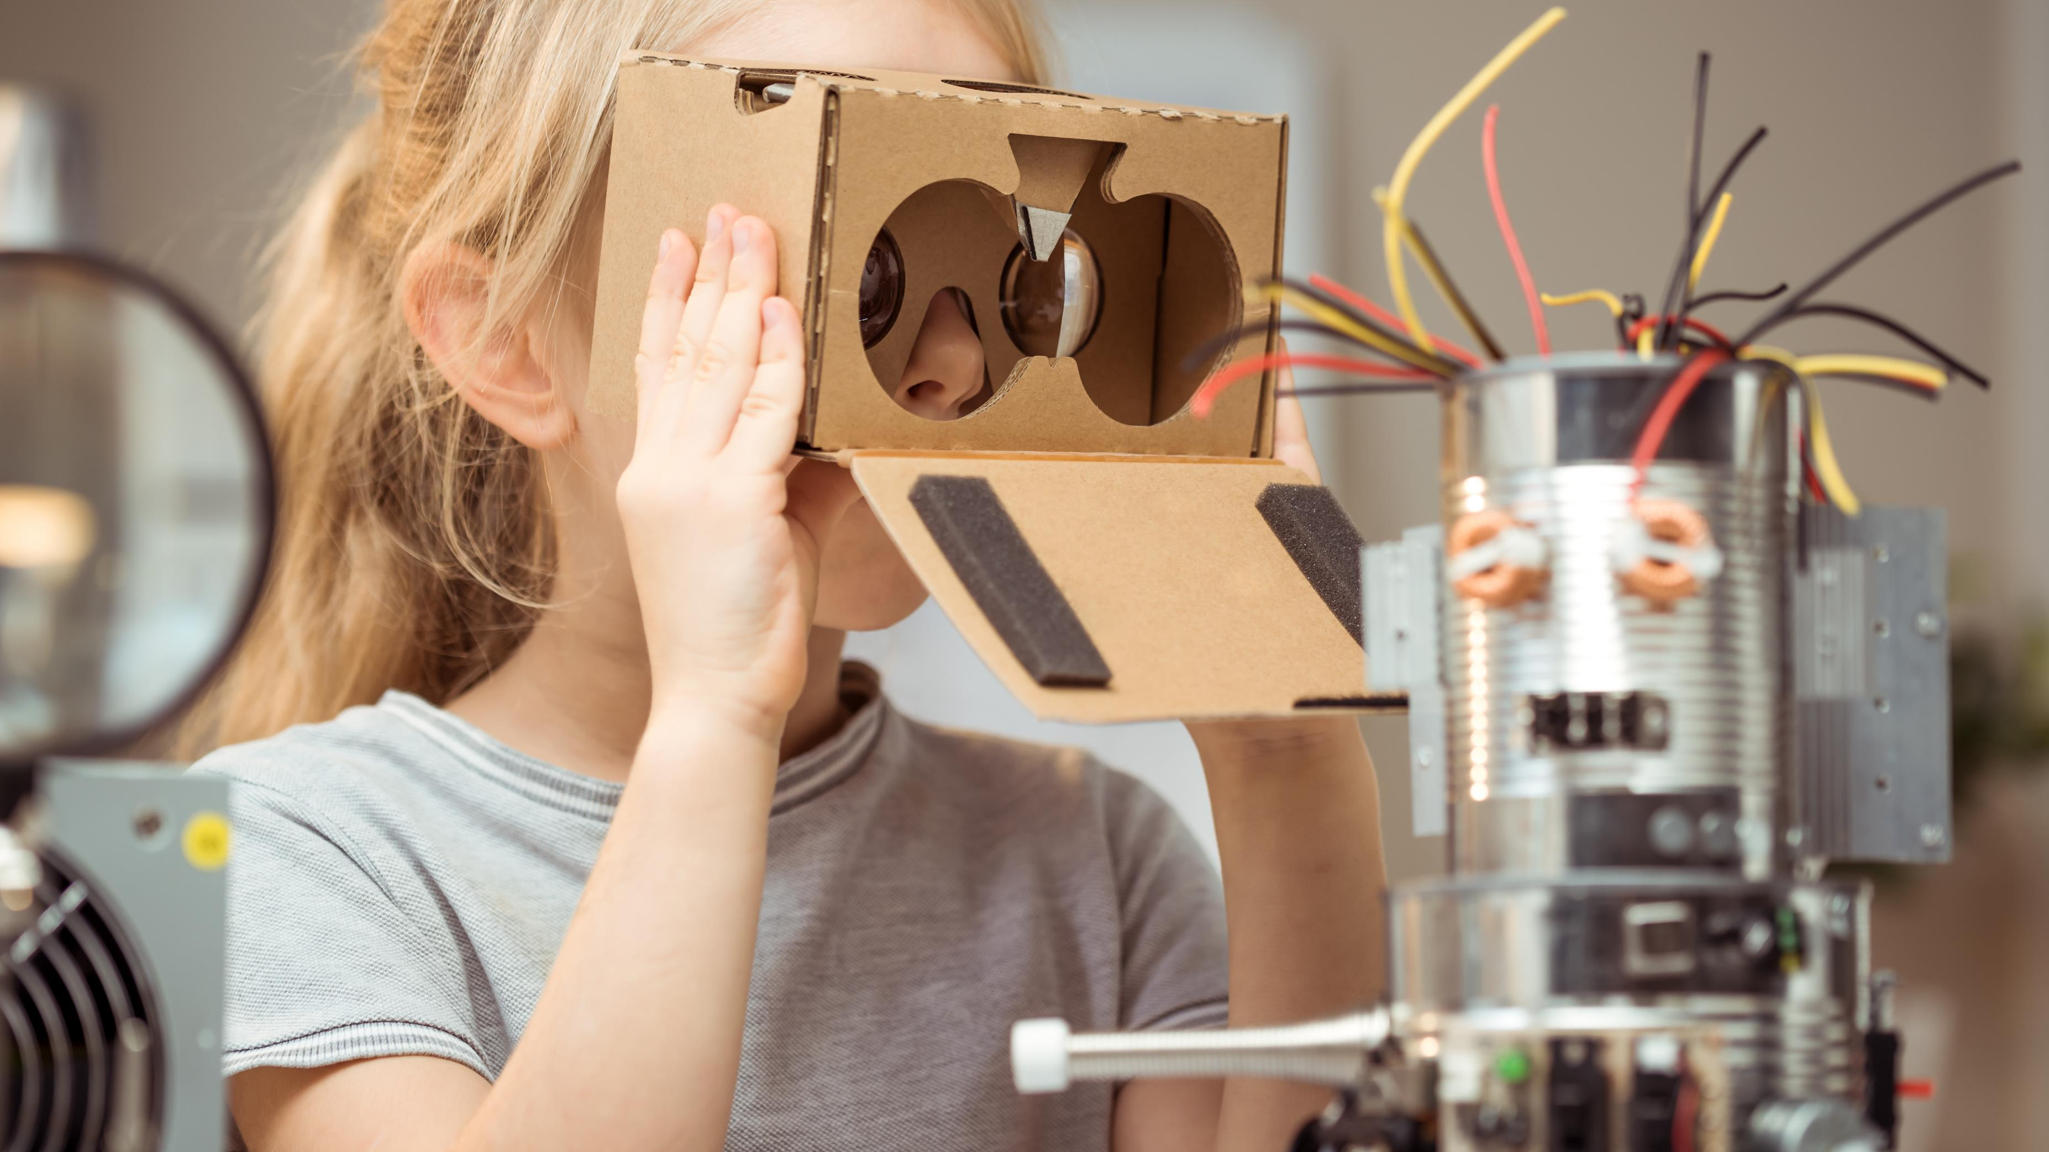
1^{ro} a 3^{ro}
PRIMARIA

Slide 51
PRIMARIA (de 1 a 3) – Marco General
CIUDADANIA DIGITAL: Visión y Enfoques Temáticos
Visión: Nación/País Digital, Ciudadano Digital.
Primer enfoque: Tecnología para el Bien. Temática General: La aplicación de la tecnología para mejorar mi comunidad.
Segundo enfoque: Cultivando Mi Identidad y Reputación Digital. Temática General: Mis acciones digitales impactan en mi comunidad y son permanentes.
Tercer Enfoque: Interactúo Respetuosamente con Otras Personas en Medios Digitales. Temática General: Interactúo de manera positiva, segura, legal, responsable y ética cuando utilizo tecnología.
Tercer enfoque: Aprendo a Navegar Seguro en Internet. Temática General: Determinar la veracidad de fuentes de información en línea y reconocer los peligros asociados.
Cuarto enfoque: Mi Huella Digital Positiva y Efectiva. Temática General: Me expreso como líder digital en beneficio de la comunidad.
Quinto enfoque: Desarrollar Competencias Digitales Fundamentales. Temática General: Mis primeras competencias digitales: explorar, navegar, arrastrar, reconocer patrones, creatividad, programar con apoyo de simuladores, expresar y solucionar problemas.
Pensamiento Computacional 1
Robótica Educativa 1
Objetivo: Resuelve problemas utilizando los principios del pensamiento computacional.
Perfil de Salida: El estudiante aplica los principios del pensamiento computacional para brindar solución a escenarios o problemas reales mediante el uso de simuladores de programación por bloques.
,
Objetivo: Explorar, programar, y utilizar dispositivos de hardware programables en lenguaje por bloques que permiten realizar la construcción de prototipos físicos para brindar solución a problemas o desafíos académicos.
Perfil de Salida: El estudiante comprende el uso de dispositivos de hardware para la solución de problemas.

Slide 52
PRIMARIA (de 1 a 3) – Marco Temático
CIUDADANIA DIGITAL – Eje Transversal
Pensamiento Computacional 1
Robótica Educativa 1
Principios del PC
Competencias:
Descompone los problemas en subproblemas para facilitar el proceso de desarrollo del programa o solución.
Identifica y describe patrones para hacer predicciones.
Comprende, modifica, e incorpora soluciones parciales al proceso siguiendo algoritmos.
Prueba y depura (identifica y corrige errores) a un programa o algoritmo para asegurar que funcione según lo previsto.
Crea programas.
Trabaja responsablemente y respetuosamente con otros estudiantes conectados o no.
Sistema y dispositivos
Competencias:
Comprende cómo las partes internas y externas de los dispositivos funcionan para formar un sistema.
Comprende cómo el hardware y el software funcionan juntos como un sistema para realizar tareas.
Compara y ajusta múltiples algoritmos para la misma tarea y determina cuál es el más adecuado.
Crea programas y construye prototipos.
Descomposición
La interfaz
Abstracción
Secuencias y patrones
Algoritmos
Modelos: análisis de algoritmos
Algoritmos
Datos y variable
Construcción de modelos y análisis de resultados
Lazo o Bucle
Funciones
Desarrollo de desafíos
Impacto de la Tecnología
Construcción de prototipos
Temática Transversal:
DEBUG. Depura errores como proceso de retroalimentación.
Proyecto
Proyecto

Slide 53
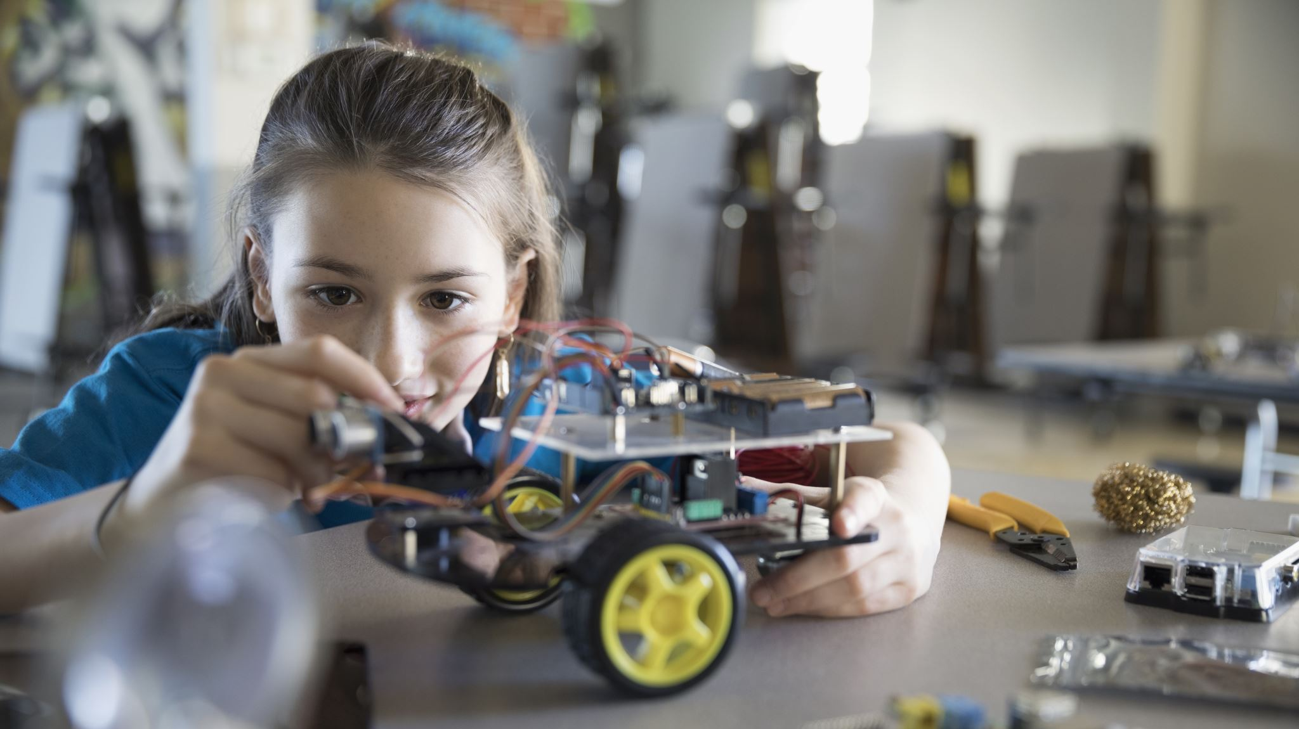
4^{to} a 7^{mo}
PRIMARIA/SECUNDARIA

Slide 54
PRIMARIA/SECUNDARIA (de 4 a 7) – Marco General
CIUDADANIA DIGITAL: Visión y Enfóques Temáticos
Visión: Nación/País Digital, Ciudadano Digital.
Primer enfoque: Tecnología para el Bien. Temática General: Desarrollo Soluciones Sostenibles para Mi Comunidad.
Segundo enfoque: Cultivando Mi Identidad y Reputación Digital. Temática General: Mis acciones digitales son permanentes.
Tercer Enfoque: Interactúo Respetuosamente con Otras Personas en Medios Digitales. Temática General: Interactúo de manera positiva, segura, legal, responsable y ética cuando utilizo tecnología.
Tercer enfoque: Respeto al Derecho de la Propiedad Intelectual. Temática: Investigación digital ética y segura.
Cuarto enfoque: Mi Huella Digital Positiva y Efectiva. Temática General: Soy un agente de cambio y de transformación tecnológica digital en beneficio de mi comunidad.
Quinto enfoque: Desarrollar Competencias Digitales Fundamentales. Temática General: Brindar soluciones tecnológicas para el bien mediante el desarrollo e implementación individual o integrada de sistemas computacionales y/o prototipos.
Pensamiento Computacional 2
Robótica Educativa 2
STEM 1
Objetivo: Desarrollar competencias propias para la creación e implementación de soluciones a problemas reales mediante la aplicación combinada de habilidades para el desarrollo de software y la construcción de prototipos (sistema hardware).
Perfil de Salida: El estudiante crea programas y desarrolla prototipos para brindar soluciones a problemas reales mediante el uso de plataformas de programación por bloques, lenguaje Python, y dispositivos de hardware.
,
Objetivo: Integrar las áreas académicas de ciencias, matemáticas, física e ingeniería en el proceso de programación y construcción de prototipos y sistemas que brinden solución a problemas reales.

Slide 55
PRIMARIA/SECUNDARIA (de 4 a 7) – Marco General
CIUDADANIA DIGITAL – Eje Transversal
Pensamiento Computacional 2
Descomposición
Lenguaje de Bloques
+
Lenguaje estructurado
Phyton
Análisis de algoritmos
Competencias:
Descompone los problemas en subproblemas y simplifica el desarrollo del programa/solución.
Identifica y describe patrones para crear funciones, objetivos o desarrollar predicciones.
Comprende, modifica, e incorpora soluciones parciales al proceso siguiendo algoritmos.
Crea programas de orden superior que incluyen lazos, secuencias, condicionales, eventos y/o funciones.
Crea programas con variables para almacenar y modificar datos.
Prueba y depura (identifica y corrige errores) a un programa o algoritmo para asegurar que funcione según lo previsto.
Organiza y presenta los datos recopilados visualmente para crear salidas de información.
Trabaja respetuosamente entre compañeros.
Abstracción
Secuencias y patrones
Programación de Modelos y Análisis de Resultados
Algorítmos
Datos y variable
Video y sonido
Desarrollo de casos y proyectos
Sprite
Entrada y salida de datos: sensores
Desarrollo de desafíos
Funciones matemáticas
Lazo o Bucle
Impacto de la Tecnología
Funciones lógicas
Lazo condicional
Proyecto
Temática Transversal: DEBUG. Depura errores en el proceso de programación y convierte en procesos de retroalimentación.

Slide 56
PRIMARIA/SECUNDARIA (de 4 a 7) – Marco General
CIUDADANIA DIGITAL – Eje Transversal
Robótica Educativa 2
STEAM 1
Sistema y dispositivos
Competencias:
Crea modelos de hardware y software que funcionan juntos como un sistema para realizar tareas.
Integra funciones internas y externas de los dispositivos.
Compara y ajusta múltiples algoritmos para la misma tarea y determinar el más adecuado.
Recopila, analiza, organiza, y utiliza datos para resaltar o proponer relaciones de causa y efecto para predecir resultados o comunicar una idea.
Propone soluciones tecnológicas sostenibles.
Pensamiento computacional
Competencias: Aplica el pensamiento computacional, crítico, y de diseño crítico; para construir prototipos de soluciones tecnológicas que integran el currículo académico STEM y los conocimientos de programación.
Más de la interfaz:
entradas y salidas
Pensamiento crítico
Los puertos
Pensamiento de diseño crítico
Los sensores: entrada de datos
Análisis del entorno real
Programación
Lectura de señales
Señal snalógica
Desarrollo de propuesta o solución
Construcción de prototipos
Señal digital
Integración Curricular STEM
Análisis de datos: variables
Análisis de resultados
Selección de sistema y dispositivos
Casos y Proyecto
Proyecto
DEBUG.

Slide 57
^{8vo} a 9^{no}
SECUNDARIA

Slide 58
SECUNDARIA (de 8 a 9) – Marco General
CIUDADANIA DIGITAL – Eje Transversal
Pensamiento Computacional 3
Descomposición
Lenguaje de Bloques
+
Lenguaje estructurado
Phyton
Análisis de algorítmos
Competencias:
Descompone los problemas en subproblemas y simplifica el desarrollo del programa/solución.
Identifica y describe patrones para crear funciones, objetivos o desarrollar predicciones.
Comprende, modifica, e incorpora soluciones parciales al proceso siguiendo algoritmos.
Crea programas de orden superior que incluyen lazos, secuencias, condicionales, eventos y/o funciones.
Crea programas con variables para almacenar y modificar datos.
Prueba y depura (identifica y corrige errores) a un programa o algoritmo para asegurar que funcione según lo previsto.
Organiza y presenta los datos recopilados visualmente para crear salidas de información.
Trabaja respetuosamente entre compañeros.
Abstracción
Secuencias y patrones
Programación de Modelos y análisis de resultados
Algoritmos
Datos y variable
Video y sonido
Desarrollo de casos y proyectos
Sprite
Entrada y salida de datos: sensores
Desarrollo de desafíos
Funciones matemáticas
Lazo o Bucle
Impacto de la Tecnología
Funciones lógicas
Lazo condicional
Proyecto
Temática Transversal: DEBUG. Depura errores en el proceso de programación y convierte en procesos de retroalimentación.

Slide 59
PRIMARIA/SECUNDARIA (de 8 a 9) – Marco General
CIUDADANIA DIGITAL – Eje Transversal
FUNDAMENTOS DE CIENCIA DE DATOS
STEAM 2
Fundamentos de Excel para el manejo de datos
Competencias:
Comprende los fundamentos del análisis de datos con Excel, y presenta los resultados de manera efectiva.
Toma decisiones informadas basadas en datos, para la eficiencia del análisis de datos en diferentes entornos (empresariales y organizativos).
Conoce los conceptos de la nube, los principales servicios (datos relacionales, bases de datos), así como características de gobernanza y administración.
Pensamiento Computacional
Competencias: Aplica el pensamiento computacional, crítico, y de diseño crítico; para construir prototipos de soluciones tecnológicas que integran el currículo académico STEM y los conocimientos de programación.
Pensamiento Crítico
Fundamentos de Azure
Pensamiento de Diseño Crítico
Fundamentos de Sharepoint para el manejo de datos
Análisis del Entorno Real
Programación
Desarrollo de Propuesta o Solución
Construcción de Prototitos
Modelado y transformación de datos con Power Bi
Integración Curricular STEM
Análisis de Resultados
Selección de Sistema y Dispositivos
Proyecto
Proyecto
Temática Transversal: DEBUG. Depura errores en el proceso de programación y convierte en procesos de retroalimentación.

Slide 60
SECUNDARIA (de 8 a 9) – Marco General
CIUDADANIA DIGITAL – Eje Transversal
FUNDAMENTOS DE INTELIGENCIA ARTIFICIAL
FUNDAMENTOS DE SEGURIDAD DIGITAL
Aprendizaje automático
Competencias:
Aplica el proceso de resolución de problemas para entrenar una computadora para resolver un problema.
Describe cómo la inteligencia artificial tiene impacto en la sociedad.
Describe cómo un modelo toma una decisión.
Busca patrones en los datos para basar sus decisiones en estos patrones.
Explica cómo las computadoras pueden separar los datos para tomar una decisión.
Conceptos genéricos
Competencias:
Hace uso de la tecnología de forma responsable y segura.
Protege los dispositivos y los contenidos digitales propios.
Comprende los riesgos y amenazas en red y conoce medidas de protección y seguridad.
Red, parámetros de seguridad
Resolución de problemas
Principios de seguridad
Robot, bots, chatbots
Servicios confiables
Aprendizaje supervisado y no supervisado
Productos y herramientas
Introducción al Machine Learning
Casos y Proyecto
Casos y Proyecto
Tema transversal: Inteligencia artificial y ética

Slide 61
SECUNDARIA (de 10 a 11/12) – Marco General
CIUDADANIA DIGITAL – Eje Transversal
LENGUAJES DE PROGRAMACIÓN
PROGRAMA INTELIGENCIA ARTIFICIAL
Phytom
Competencias:
Explora, visualiza y maneja datos.
Aplica conocimientos en aplicaciones y programas más complejos para tareas más exigentes.
Compara la calidad de la variedad de la información disponible a partir de criterios establecidos.
Desarrolla productos digitales estéticamente elaborados, funcionales y accesibles para sus interlocutores.
Conociendo la ingeniería de inteligencia artificial
Competencias:
Aplica el proceso de resolución de problemas para entrenar una computadora para resolver un problema.
Describe cómo la inteligencia artificial tiene impacto en la sociedad.
Describe cómo un modelo toma una decisión.
Busca patrones en los datos para basar sus decisiones en estos patrones.
Explica cómo las computadoras pueden separar los datos para tomar una decisión.
JavaScript
Creación de soluciones de respuesta a preguntas
Crear operaciones
Tipos de datos y operadores
Soluciones de análisis de texto
Flujo de control, entrada y salida, control de errores
Casos y Proyecto
Casos y Proyecto
Temática Transversal: Depura errores en el proceso de programación y convierte en procesos de retroalimentación. Inteligencia artificial y ética.

Slide 62
SECUNDARIA (de 10 a 11/12) – Marco General
CIUDADANIA DIGITAL – Eje Transversal
PROGRAMA CIENCIA DE DATOS (BACH)
Fundamentos de la ciencia de datos para el aprendizaje automático
Competencias:
Conocer algunos conceptos esenciales, explorar los datos, recorrer de forma interactiva el ciclo de vida del aprendizaje automático.
Utilizará Python para entrenar, guardar y usar un modelo de aprendizaje automático de la misma manera que en el mundo real.
Creación de modelos
Exploración y análisis de datos con Python
Mejora y análisis de modelos de Machine Learning
Modelos de clasificación
Casos y Proyecto
Temática Transversal: DEBUG. Depura errores en el proceso de programación y convierte en procesos de retroalimentación.

